Slide 1


Slide 2
PROPUESTA DE CAMBIO DE USO DE SUELO
LÍNEA DE TRANSPORTE POR CABLE
“QUITO CABLES”
LÍNEA OFELIA – ROLDÓS
Marzo 2017

Slide 3
MARCO LEGAL
ORDENANZA METROPOLITANA 060
“Art. 9.- Usos de suelo y zonificación.- Los usos de suelo aplicables a los predios donde se implantarán las paradas y estaciones del subsistema de transporte de pasajeros serán: equipamiento, comercio y servicios de carácter zonal, sectorial y barrial. De requerirse otros usos complementarios, estos podrán ser asignados por la Secretaría encargada del territorio, hábitat y vivienda mediante la respectiva resolución y aprobación del Concejo Metropolitano, previo informe favorable de la Comisión de Uso de Suelo.”

Slide 4
MARCO LEGAL
ORDENANZA METROPOLITANA 060
Disposición General Primera.-
“La Secretaría de Territorio, Hábitat y Vivienda, previo informe de la Comisión de Uso de Suelo, actualizará el Plan de Uso y Ocupación del Suelo (PUOS) considerando los usos de suelo y afectaciones aplicables a los predios comprendidos en los trazados de las línea del sistema de transporte público por cable y en el área de influencia de sus estaciones y paradas”

Slide 5
USO DE SUELO
Propuesta de Cambios de Uso de Suelo en:
Estación Roldós
Estación Mariscal
Estación Colinas del Norte
La Estación Ofelia no requiere cambio de uso de suelo, por encontrarse actualmente en equipamiento.

Slide 6
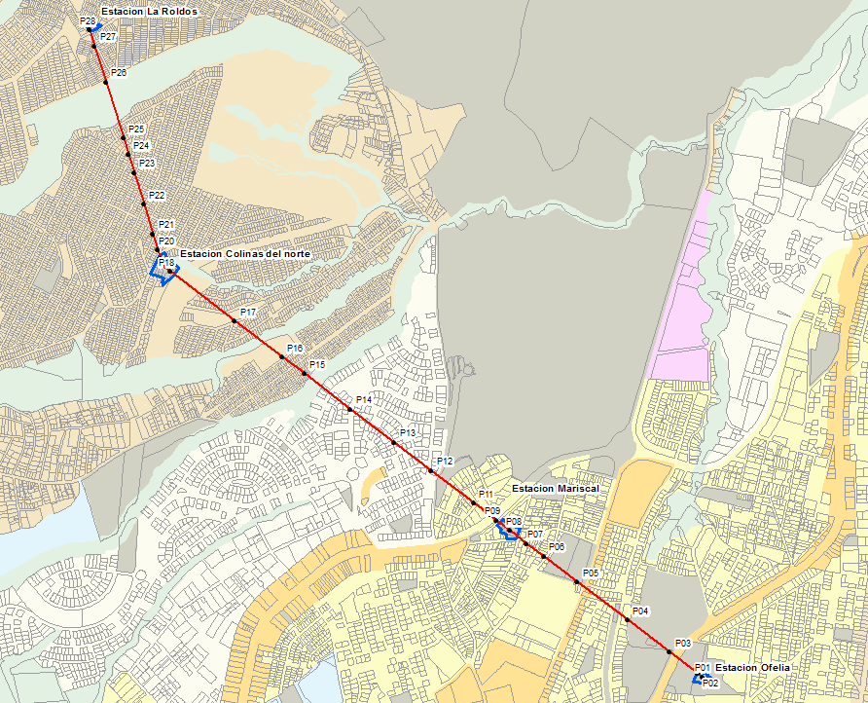
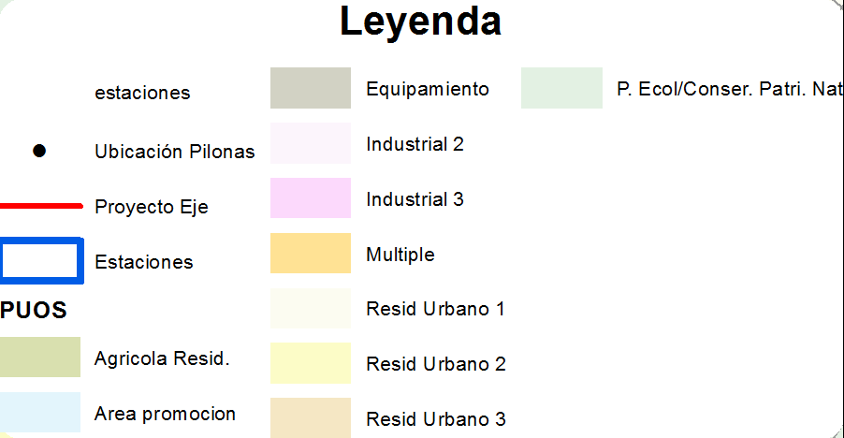
TRAZADO INTEGRAL
Con cambios de Uso de Suelo en Estaciones

Slide 7
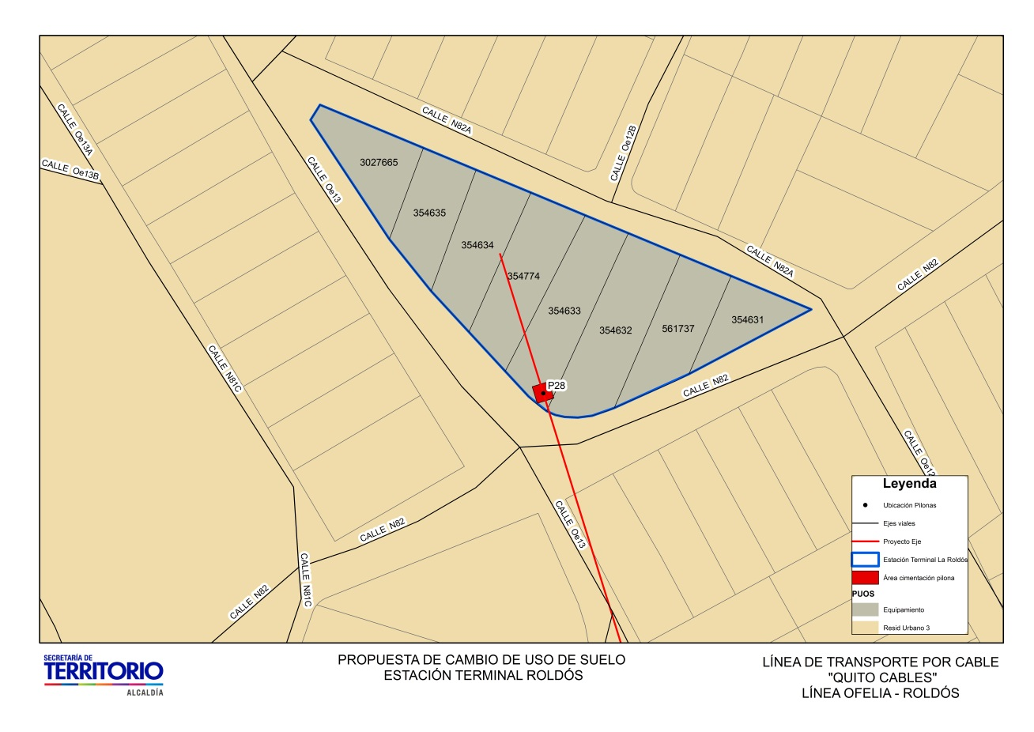
ESTACIÓN ROLDÓS
Lotes Afectados: 8
Uso Actual: Residencial Urbano 3
Uso Propuesto: Equipamiento
Afectaciones totales a los lotes

Slide 8
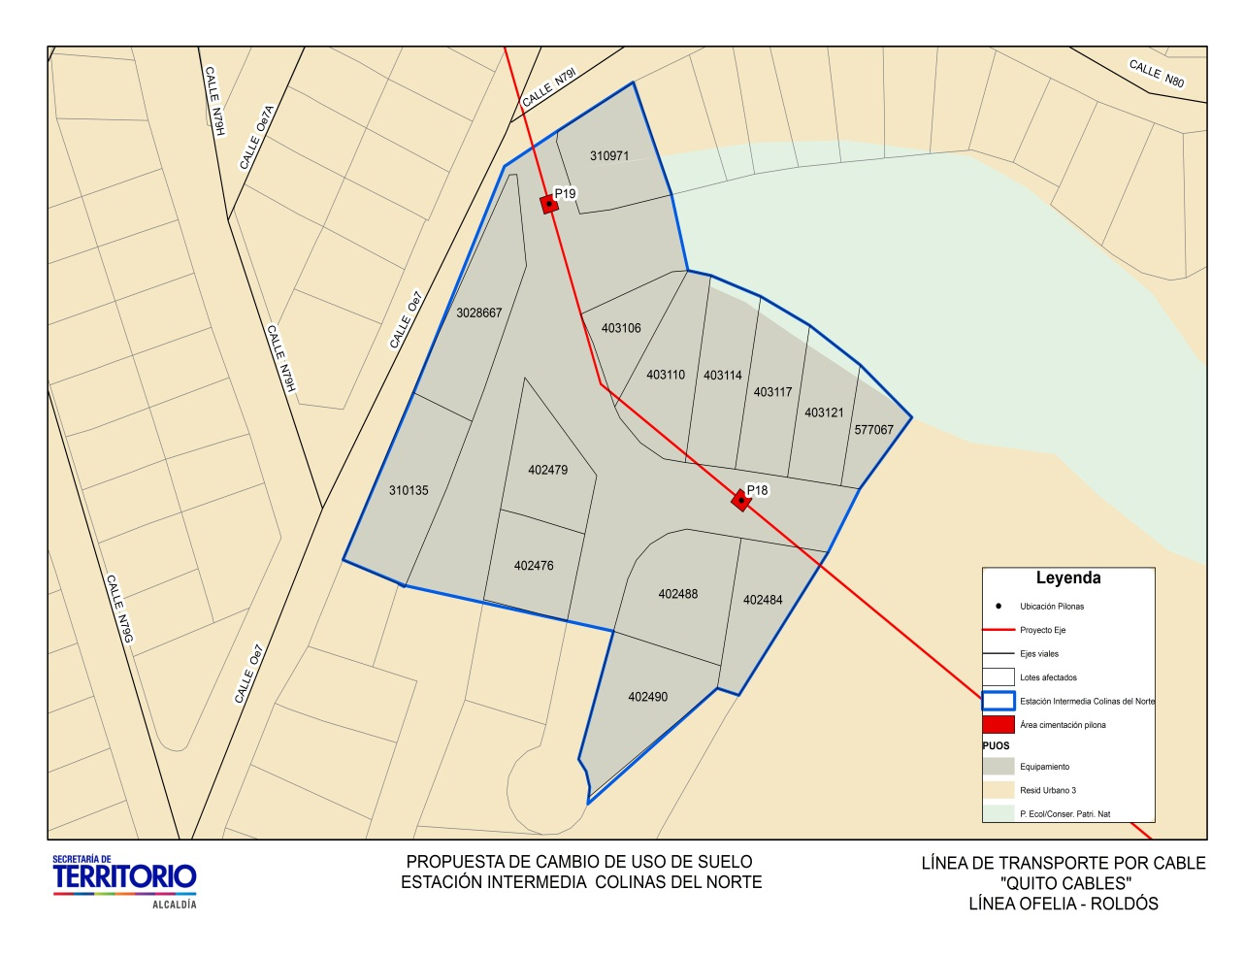
ESTACIÓN INTERMEDIA COLINAS DEL NORTE
Lotes Afectados: 14
Uso Actual: Residencial Urbano 3
Uso Propuesto: Equipamiento
Afectaciones totales a los lotes
Se recomienda incorporar al equipamiento de la estación a los predios: 577067, 402484, 402490, debido a que los lotes quedarían sin acceso vial luego de la construcción de la estación.

Slide 9
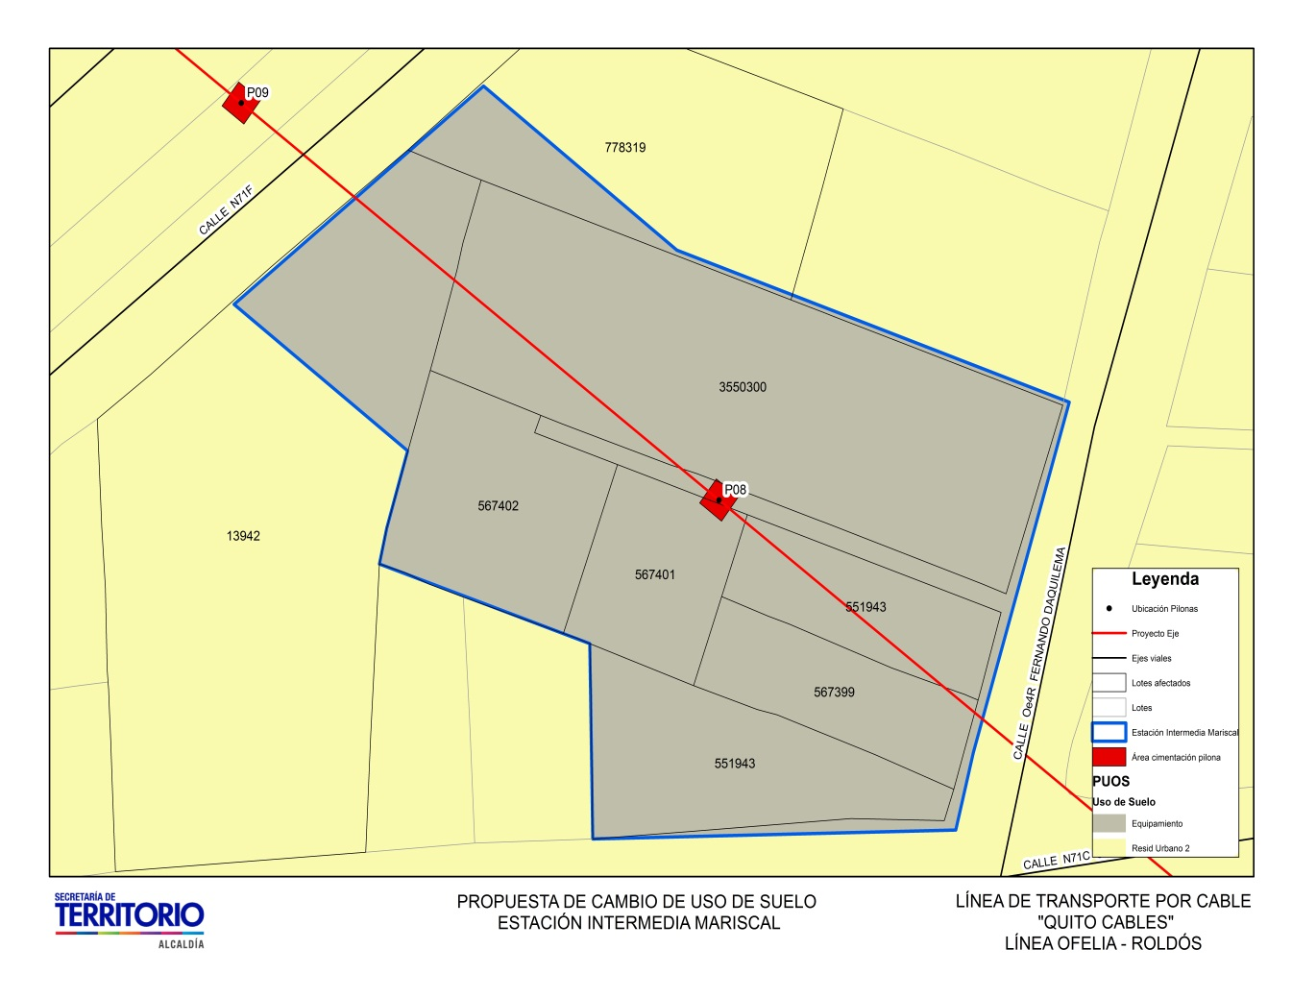
ESTACIÓN INTERMEDIA MARISCAL
Lotes Afectados: 8
Predios afectados: 12
Uso Actual: Residencial Urbano 2
Uso Propuesto: Equipamiento
6 Afectaciones totales
2 Afectaciones parciales

Slide 10
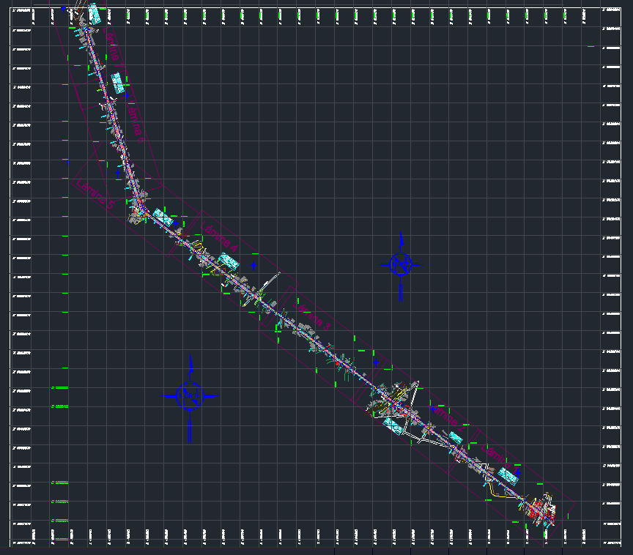
MÉTODO
Información proporcionada en AutoCad (estudios de la Politécnica)
Georeferenciación del trazado integral , estaciones y pilonas al sistema de referencia de Quito
Exportación de datos a un Sistema de Información Geográfica
Cruce de datos con base catastral para identificación de lotes afectados
Autocad
SIG

Slide 11
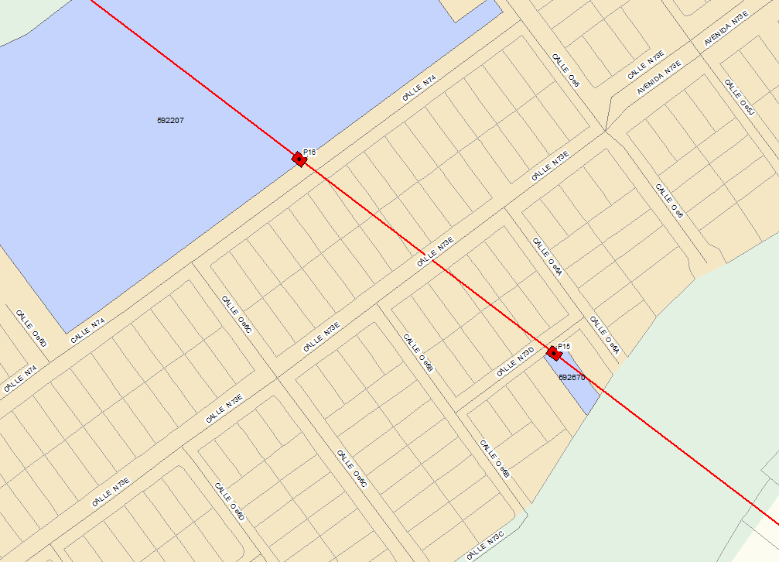
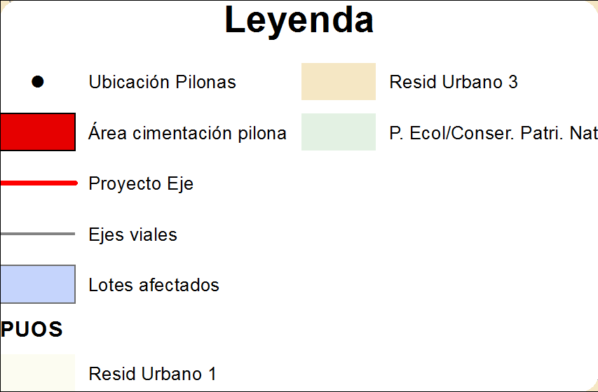
PILONAS: Afectaciones parciales o totales

Slide 12
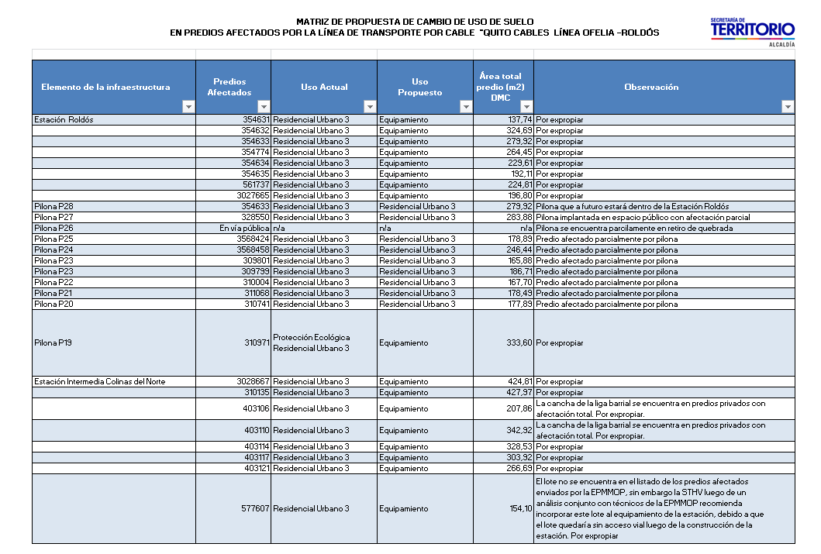
DETALLE

Slide 13
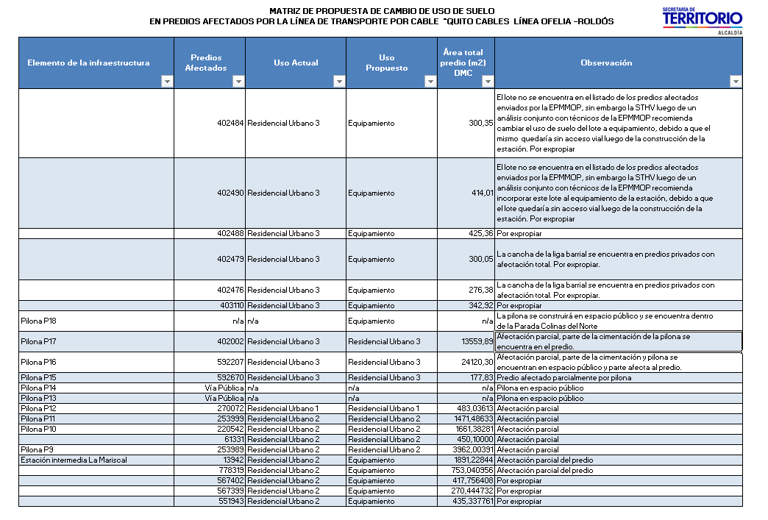
DETALLE

Slide 14
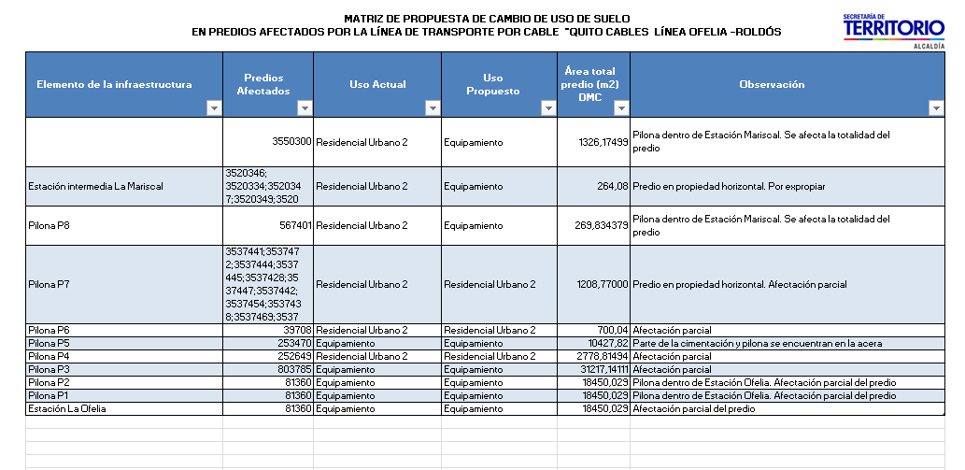
DETALLE

